Slide 1



Ege University
RYPE (Risk Yield Propagation Engine):
A Human-in-the-Loop Expert-Augmented Surrogate Framework for Interpretable Cargo Disruption Risk Prediction
Açıklanabilir Jeopolitik Risk Yayılımı ile Operasyonel Tedarik Zinciri İstikrarsızlığı Analizi
Yazar: Meriç Özcan, Mirgavam Gavami, Buket Gürlek
Ege Üniversitesi, Fen Fakültesi, İstatistik Bölümü
TÜBİTAK 2209-A

Slide 2
01
Modern Tedarik Zincirleri Jeopolitik Olarak Kırılgan Hale Geldi
Çatışmalar ve yaptırımlar operasyonel akışları etkiliyor
Liman yoğunluğu ve rota değişimleri artıyor
Lokal problemler zincirleme operasyonel kırılma yaratabiliyor
Mevcut disruption score sistemleri çoğunlukla “black-box”
“Risk skoru üretiliyor; ancak neden oluştuğu açıklanamıyor.”

Slide 3
02
Kara Kutu Risk Skorlarının Problemi
“Black-box disruption score açıklanabilir mi?”
Modern disruption sistemleri latent risk skorları üretmektedir.
Ancak bu skorlar çoğu zaman açıklanabilir değildir.
Operasyonel neden-sonuç ilişkisi görülememektedir.
Müdahale stratejisi üretilememektedir.
Amaç: disruption likelihood score’u açıklamak
4 farklı veri seti birleştirildi
~650.000 kayıtlık birleşik veri tabanı oluşturuldu
XGBoost ve surrogate modeller kullanıldı
Operasyonel risk davranışı çözülmeye çalışıldı
“İlk hedefimiz disruption score’u tahmin etmek değil, anlamaktı.”
“Skor var; fakat neden oluştuğu bilinmiyor.”

Slide 4
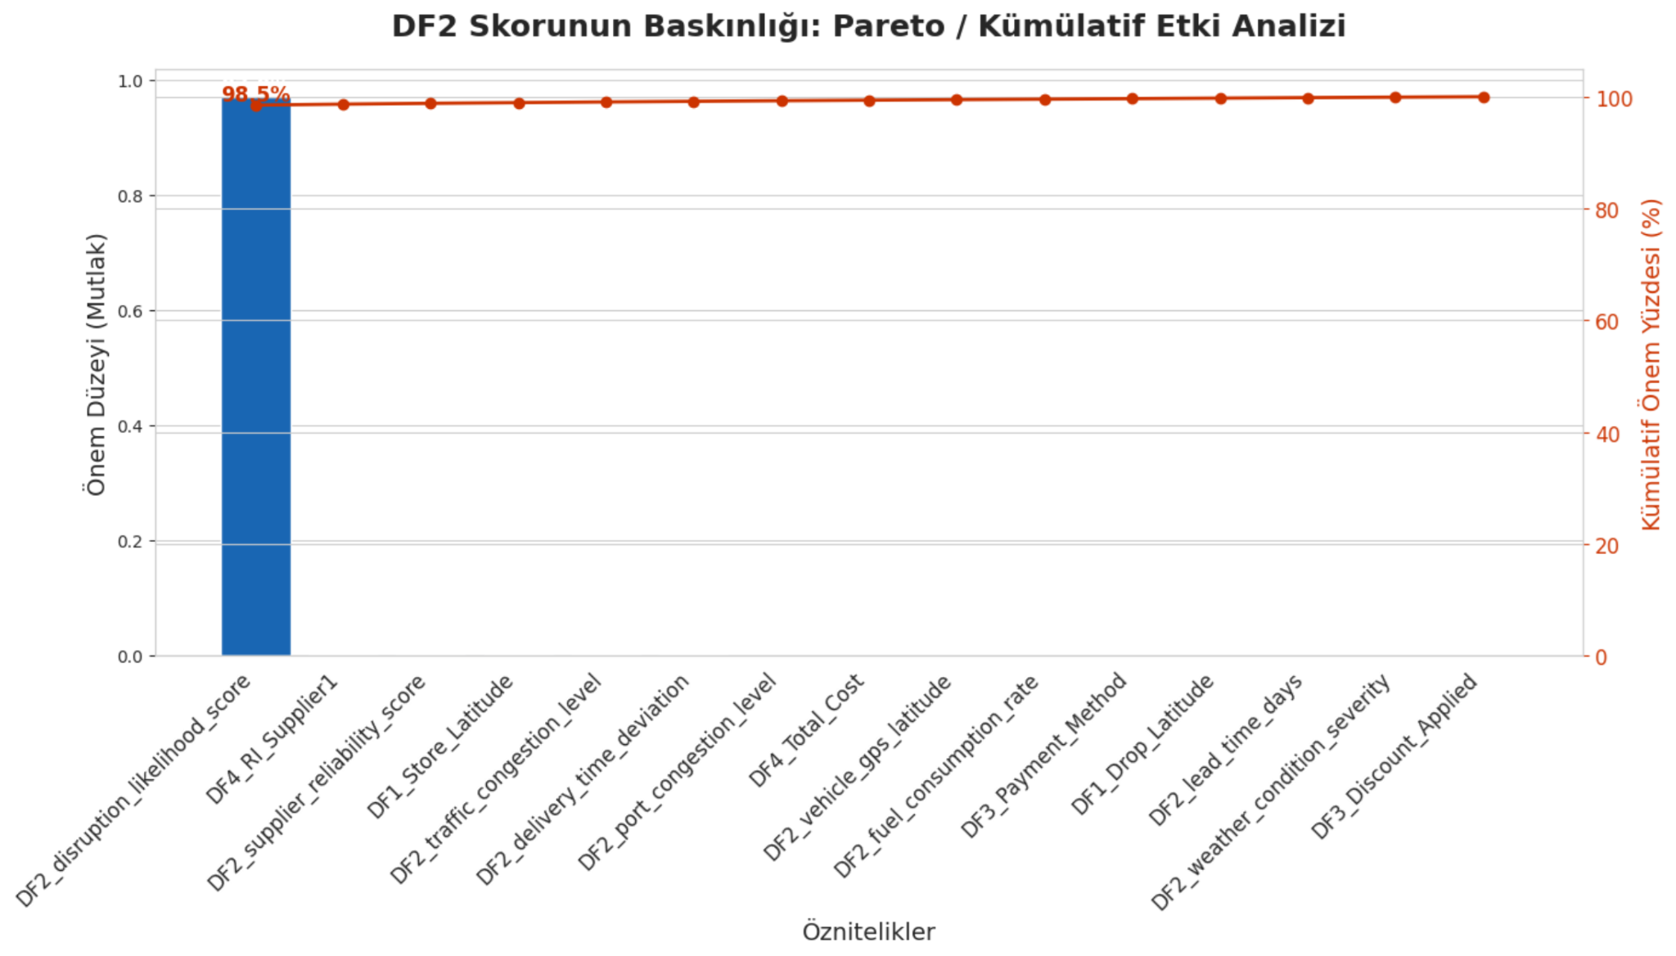

Slide 5
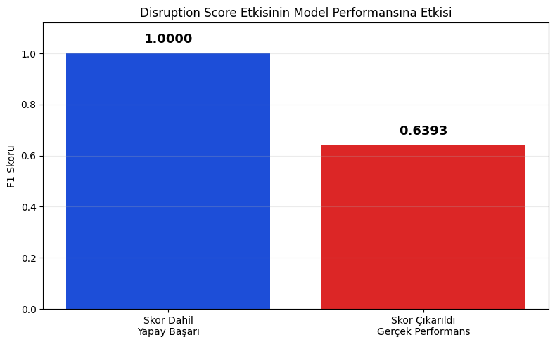
02
Leakage Problemi ve Yapay Performans
İlk modellerde F1 ≈ 1.00 elde edildi
Ancak disruption score modele doğrudan sızıyordu
Model hedef değişkeni öğreniyordu
Gerçek operasyonel davranış öğrenilmiyordu
“Model tahmin yapmıyordu; hedefi okuyordu.”
“Leakage removal sonrası model gerçek operasyonel davranış ile test edilmiştir.”

Slide 6
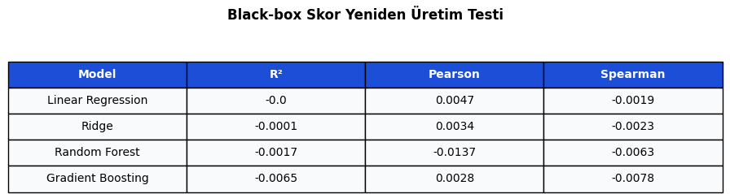
02
Black-box Skor Operasyonel Olarak Açıklanamadı
Linear ve non-linear reconstruction modelleri test edildi.
Operational node yapısı latent disruption score’u açıklayamadı.
Korelasyonlar ≈ 0 seviyesinde kaldı.
R² negatif veya sıfıra yakın sonuç verdi.
Pearson ve Spearman katsayıları da 0’a yakın sonuç verdi.
“Black-box skor var; ancak operasyonel karşılığı yok. ”

Slide 7
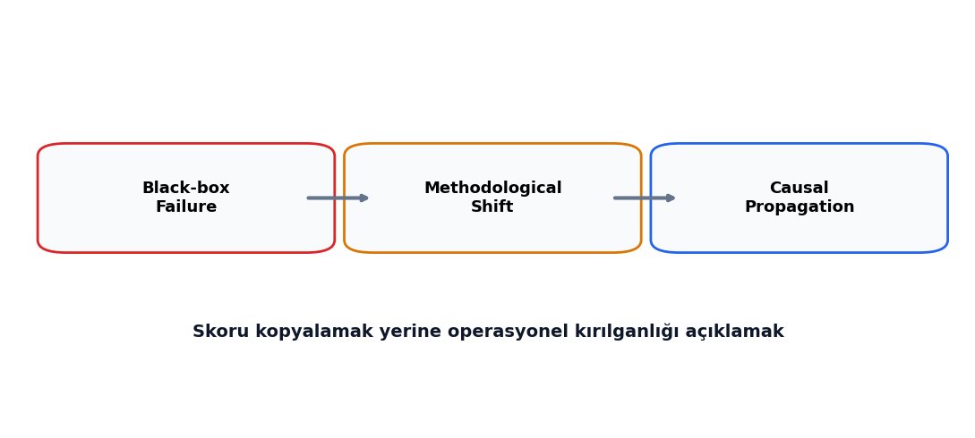
Methodological Shift:
Prediction → Explainable Operational Intelligence
Kara kutu skorun yeniden üretilmesi başarısız oldu.
Sistem yeniden tasarlandı.
Operasyonel davranış gerçek jeopolitik risk üzerinden üretildi.
Amaç: açıklanabilir operasyonel istikrarsızlık dinamiklerini modellemek.
“Bu noktada problem model performansı değil (skoru kopyalamak), operasyonel kırılganlığı açıklanabilirlik problemi haline geldi.”
“Eski sevkiyat veri yapısı operasyonel iskelet olarak korunurken, davranış katmanı gerçek jeopolitik risk ile yeniden üretildi.”

Slide 8
RYPE Çerçeve Mimarisi
Gerçek jeopolitik risk katmanı oluşturuldu.
Operasyonel davranış nedensel olarak yeniden üretildi.
Risk D1–D4 katmanlarında yayıldı.
Sistemik kırılganlık ve müdahale etkileri analiz edildi.
“RYPE yalnızca risk tahmini yapmaz; operasyonel kırılganlığın nasıl oluştuğunu ve yayıldığını modellemeye çalışır.”

Slide 9
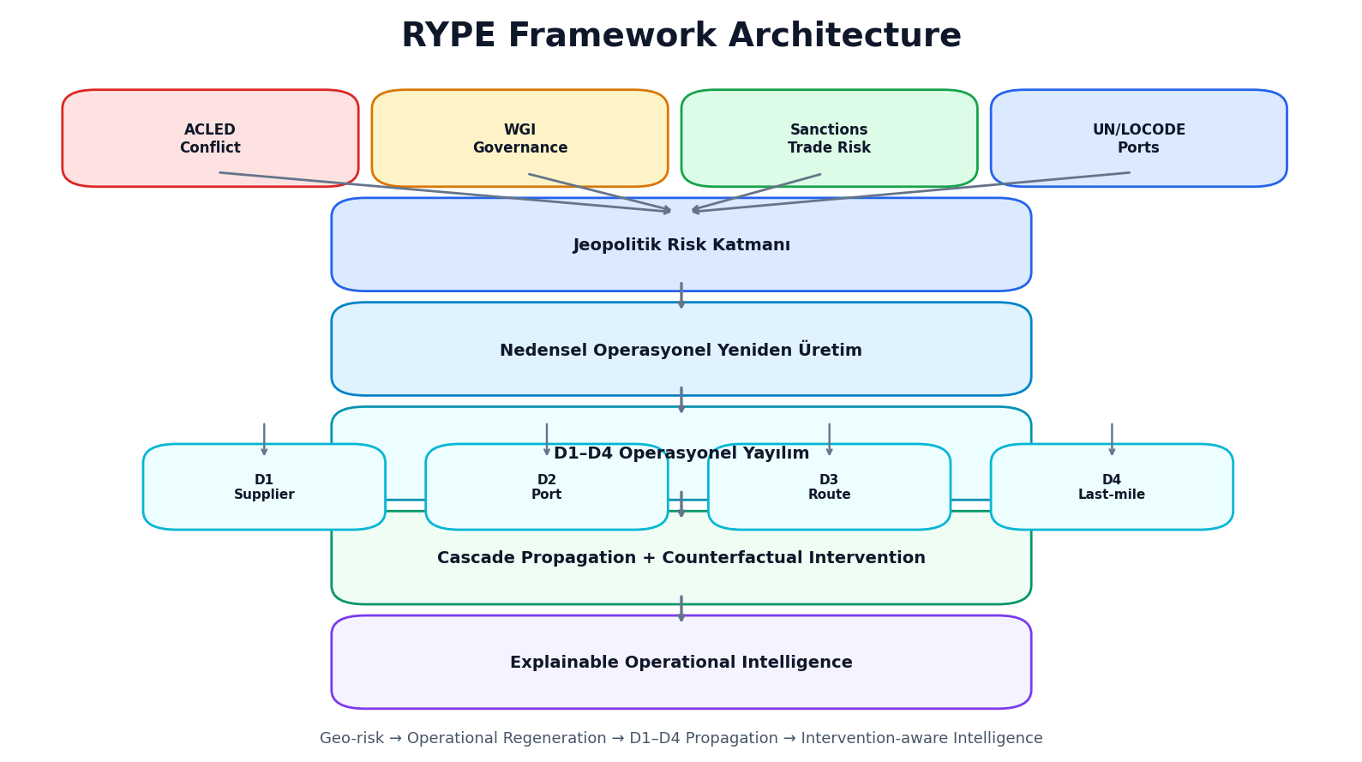

Slide 10
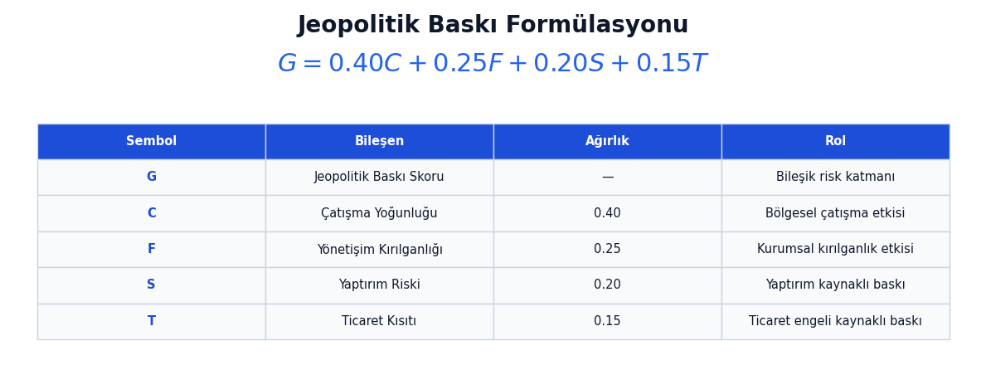
03
Gerçek Jeopolitik Risk Katmanı
ACLED çatışma verileri kullanıldı.
WGI yönetişim göstergeleri entegre edildi.
Yaptırım ve ticaret kısıtı verileri modele dahil edildi.
UN/LOCODE liman altyapısı kullanıldı.
Tüm bileşenler birleşik jeopolitik baskı skoruna dönüştürüldü.
“Jeopolitik baskı, operasyonel davranışın temel tetikleyicisi olarak ele alındı.”
“Bu aşamada sistem artık latent sentetik skorlar yerine gerçek jeopolitik baskı sinyalleri ile çalışmaya başladı.”

Slide 11
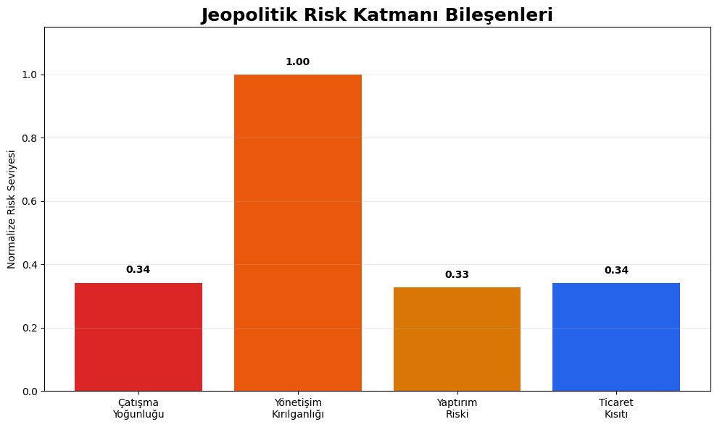

Slide 12
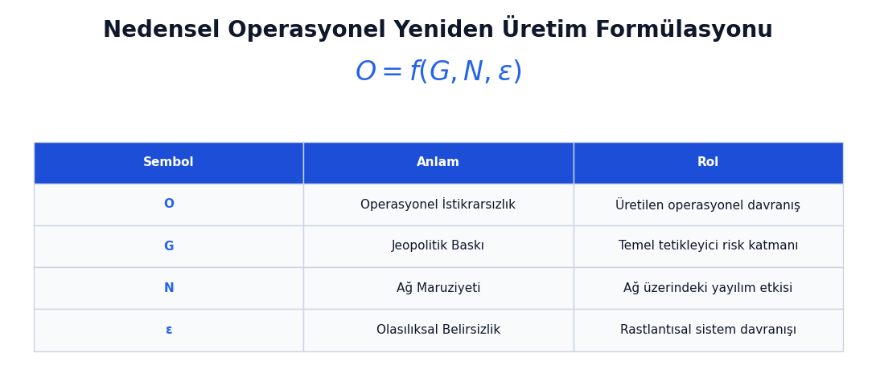
Nedensel Operasyonel Yeniden Üretim
Jeopolitik baskı operasyonel davranışı tetiklemektedir.
Gecikme, rota değişimi ve gümrük problemleri yeniden üretildi.
Operasyonel davranışlar disruption oluşumuna dönüştürüldü.
Sistem nedensel operasyonel dinamikler üretmektedir.
“Jeopolitik baskı doğrudan değil, operasyonel davranışlar üzerinden disruption üretmektedir.”

Slide 13
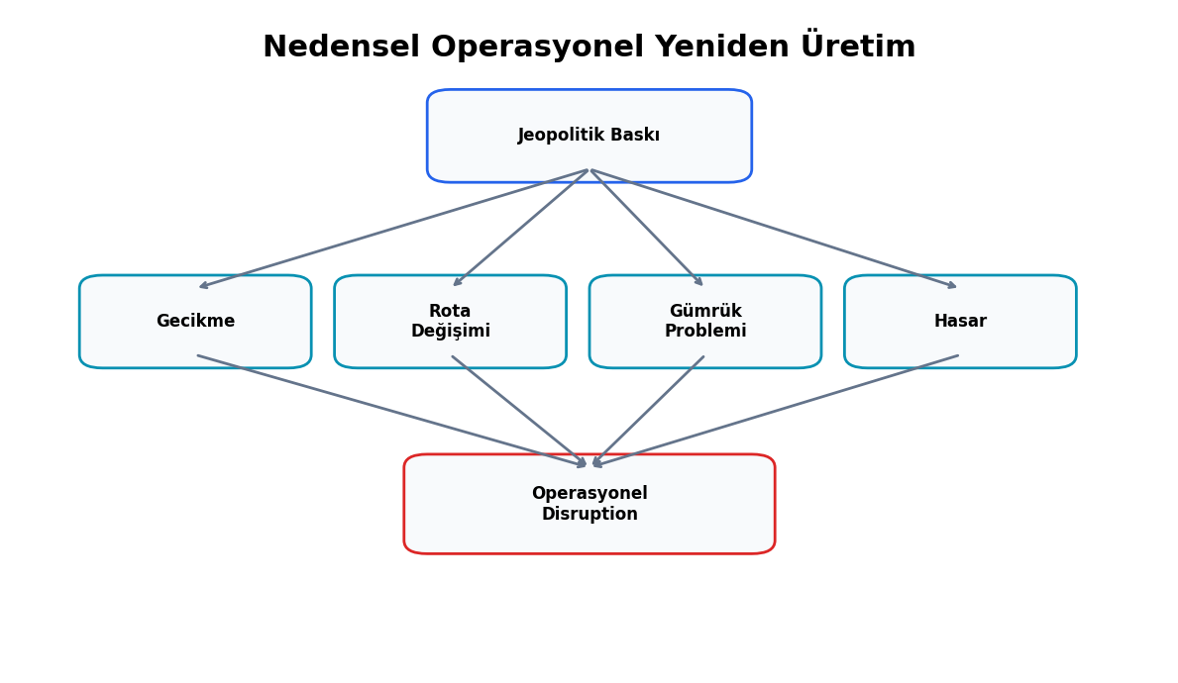
03

Slide 14
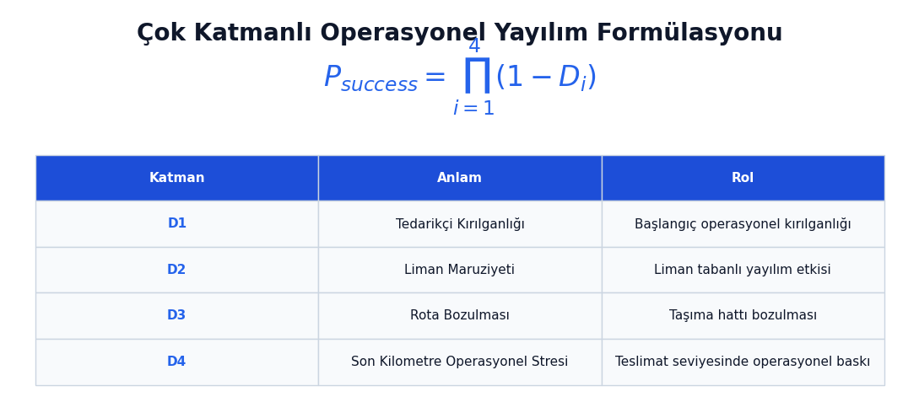
Çok Katmanlı Operasyonel Yayılım Yapısı
“Risk tek bir skor değil; çok katmanlı operasyonel yayılım davranışıdır.”
“RYPE riskin yalnızca oluşumunu değil, ağ boyunca hangi katmanlarda yayıldığını da modellemeye çalışmaktadır.”
Risk D1–D4 katmanlarında modellenmiştir.
Her katman farklı operasyonel kırılganlığı temsil etmektedir.
Operasyonel baskı ağ boyunca yayılmaktadır.
Sistem çok katmanlı propagation davranışı üretmektedir.

Slide 15
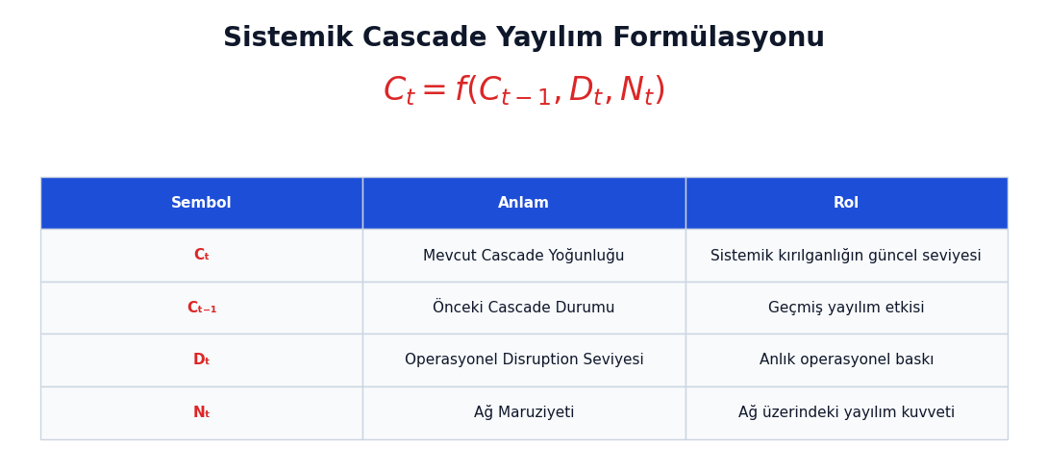
Sistemik Cascade Yayılımı
“Yerel operasyonel bozulmalar ağ boyunca sistemik kırılganlığa dönüşebilmektedir.”
“RYPE yalnızca lokal risk üretmiyor; ağ boyunca sistemik kırılganlığın nasıl yayıldığını da modellemeye çalışıyor.”
Gerçek propagation çıktıları kullanıldı.
Sistemik kırılgan node’lar analiz edildi.
Cascade intensity hesaplandı.
Ağ boyunca risk amplifikasyonu gözlemlendi.

Slide 16
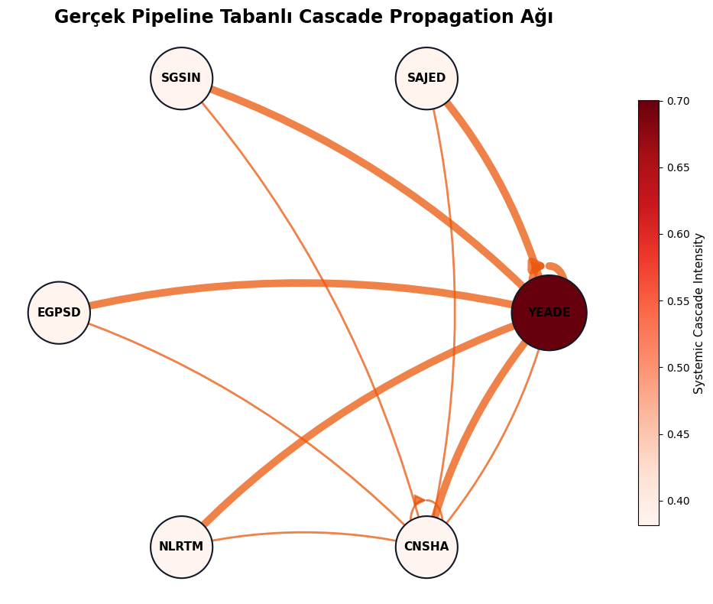

Slide 17
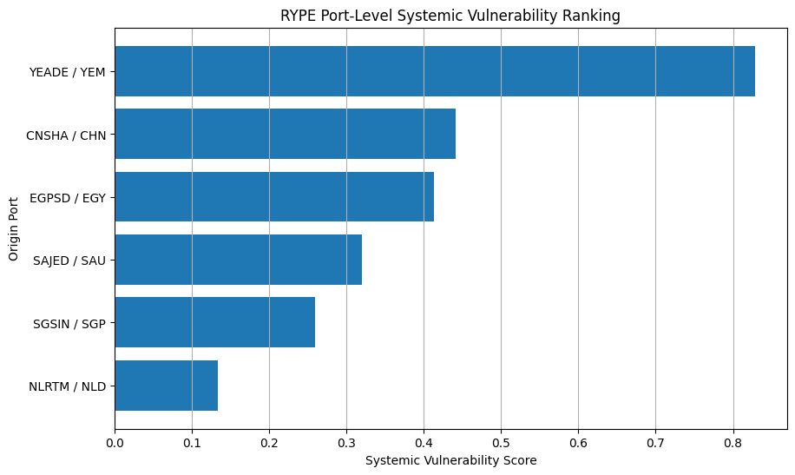

Slide 18
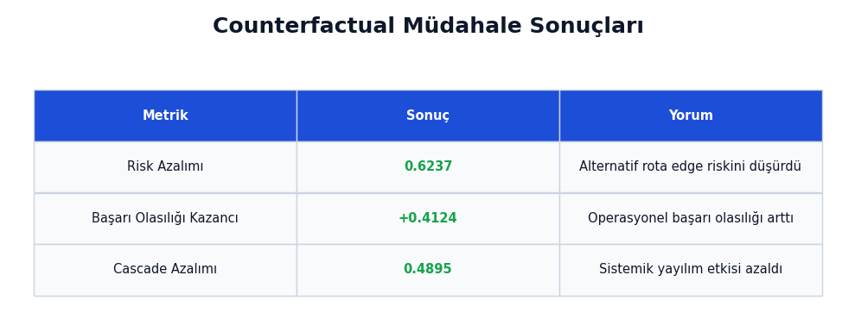
Counterfactual Müdahale Analizi
Riskli rota alternatif senaryo ile değiştirildi.
Operasyonel başarı olasılığı arttı.
Sistemik cascade etkisi azaldı.
Müdahale etkileri ölçülebilir hale getirildi.
“RYPE yalnızca risk üretmez; müdahale senaryolarını da değerlendirebilir.”
“Sistem yalnızca risk tespiti değil, operasyonel müdahale etkisini de simüle etmektedir.”

Slide 19
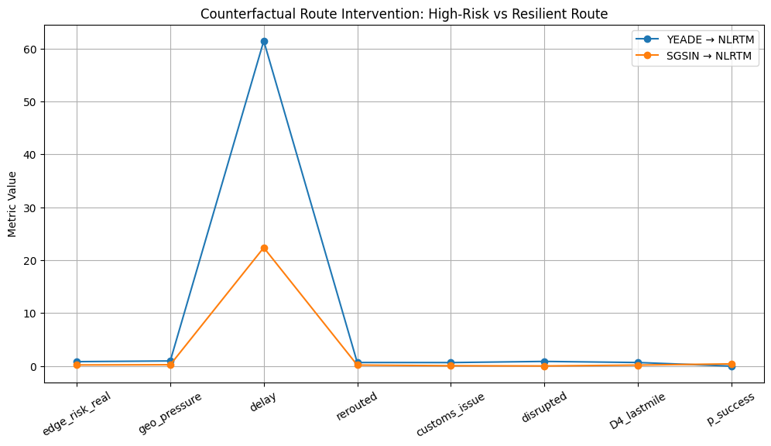

Slide 20
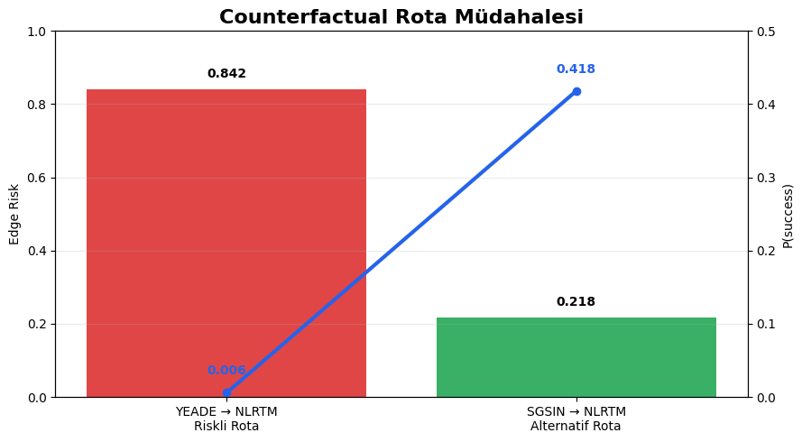

Slide 21
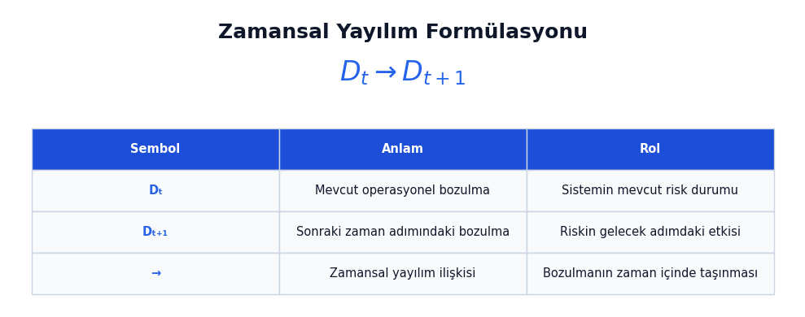
03
Zamansal ve Olasılıksal Dinamikler
Jeopolitik şok seviyesi artırılarak sistem tepkisi ölçüldü.
Disruption ve D4 son-kilometre riski yükseldi.
Başarı olasılığı zaman içinde azaldı.
Olasılıksal belirsizlik Monte Carlo ile test edildi.
“Operasyonel istikrarsızlık statik değil; zaman içinde evrilen bir süreçtir.”

Slide 22
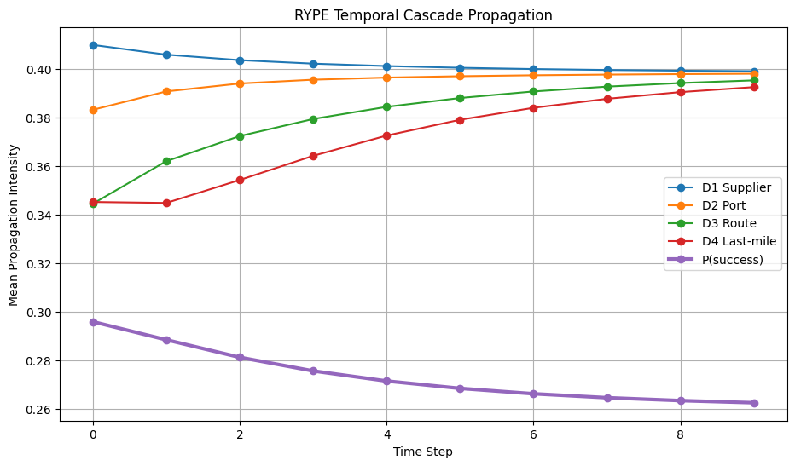

Slide 23
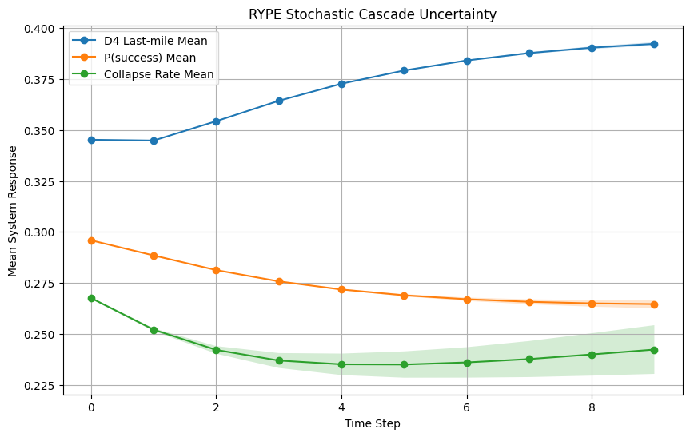

Slide 24
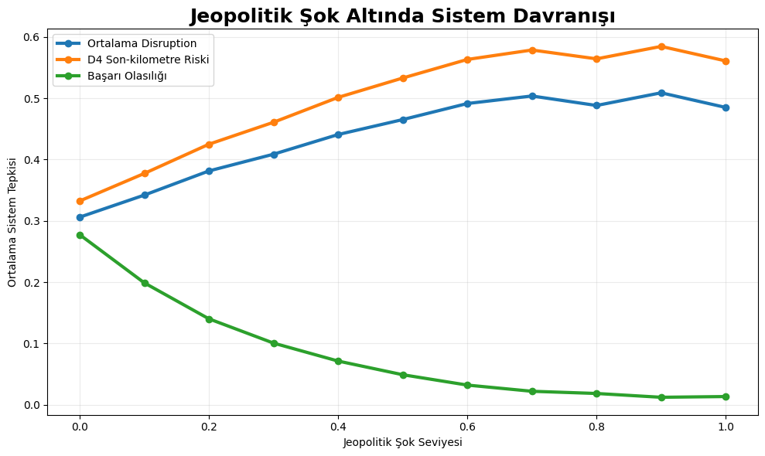

Slide 25
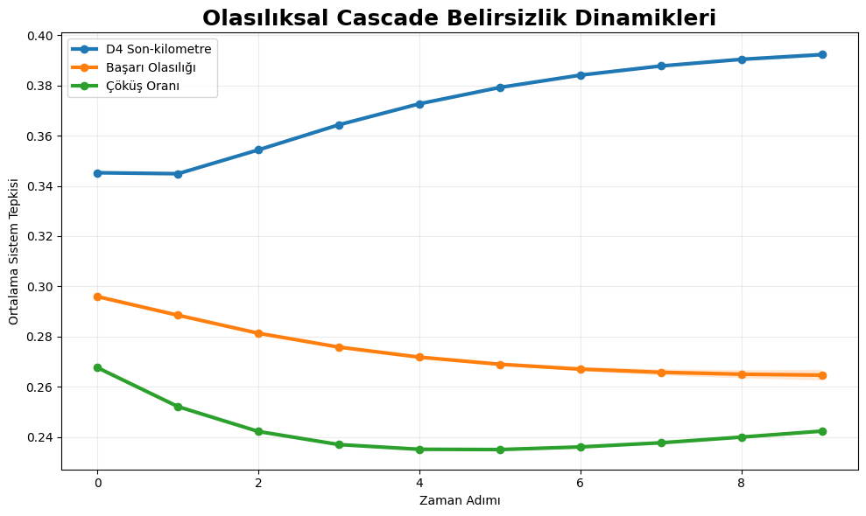

Slide 26
03
RYPE Sistem Özeti
“RYPE, açıklanabilir operasyonel risk zekâsı için birleşik bir araştırma prototipi sunmaktadır.”
“Bu noktada RYPE artık tek bir sınıflandırma modeli değil; jeopolitik riskten operasyonel yayılıma, oradan müdahale analizine uzanan birleşik bir açıklanabilir risk çerçevesidir.”
Jeopolitik risk entegrasyonu
Nedensel operasyonel yeniden üretim
D1–D4 operasyonel yayılım
Sistemik cascade analizi
Counterfactual müdahale analizi
Zamansal ve olasılıksal dinamikler

Slide 27
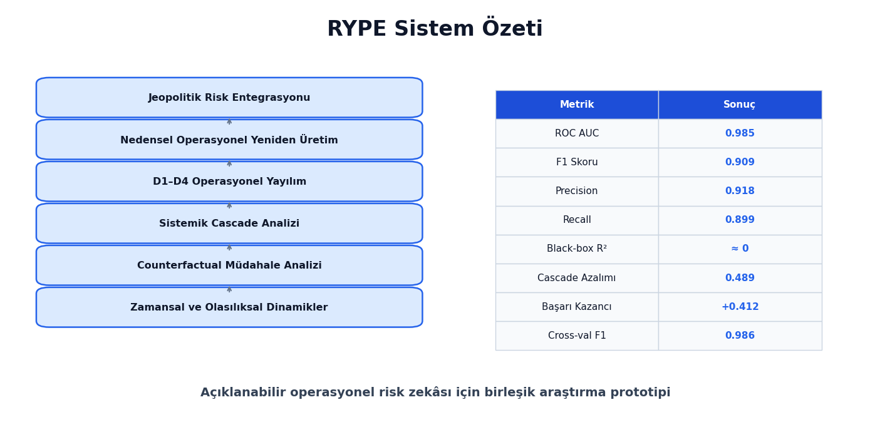

Slide 28
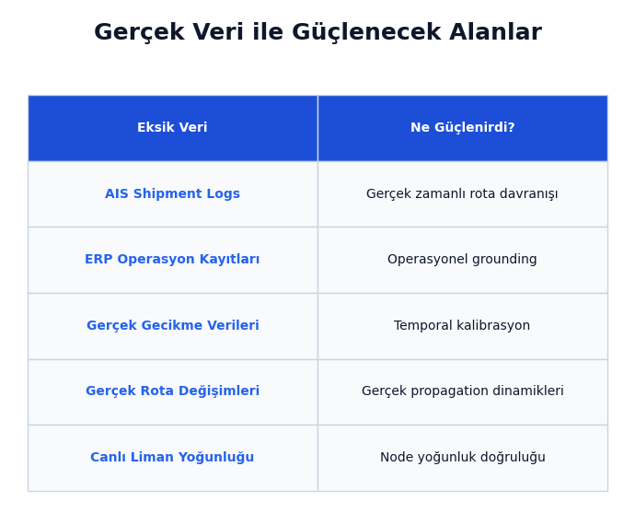
03
Neden Bazı Metrikler Düşük Kaldı?
Black-box skorlar operasyonel olarak grounded olmayabilir.
Latent aggregation yapıları operasyonel davranışı temsil etmeyebilir.
RYPE açıklanabilir operasyonel instability üretmeye odaklanmaktadır.
Amaç latent skoru kopyalamak değil, operasyonel davranışı modellemektir.
“Düşük reconstruction başarımı, operasyonel yapının latent black-box skordan farklı çalıştığını göstermektedir.”
“Gerçek operasyonel log verileri ile propagation yapısı daha yüksek açıklayıcılık seviyesine ulaşabilir.”

Slide 29
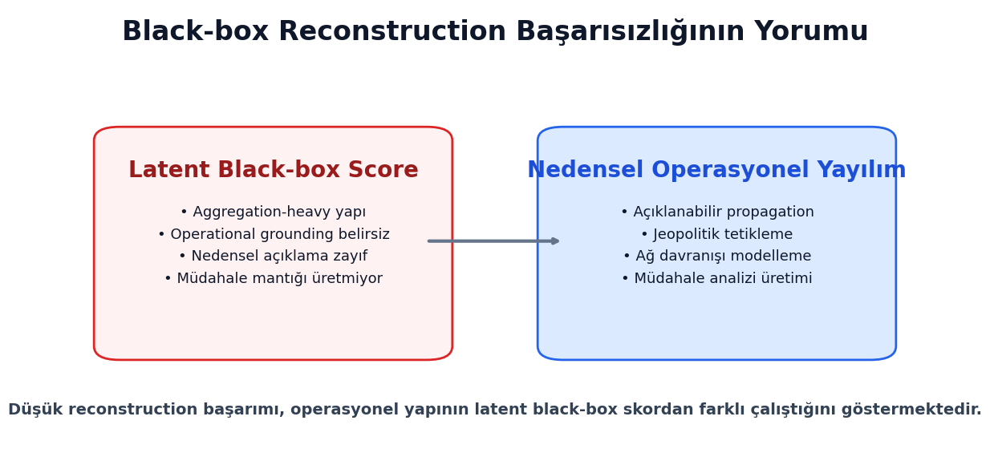

Slide 30
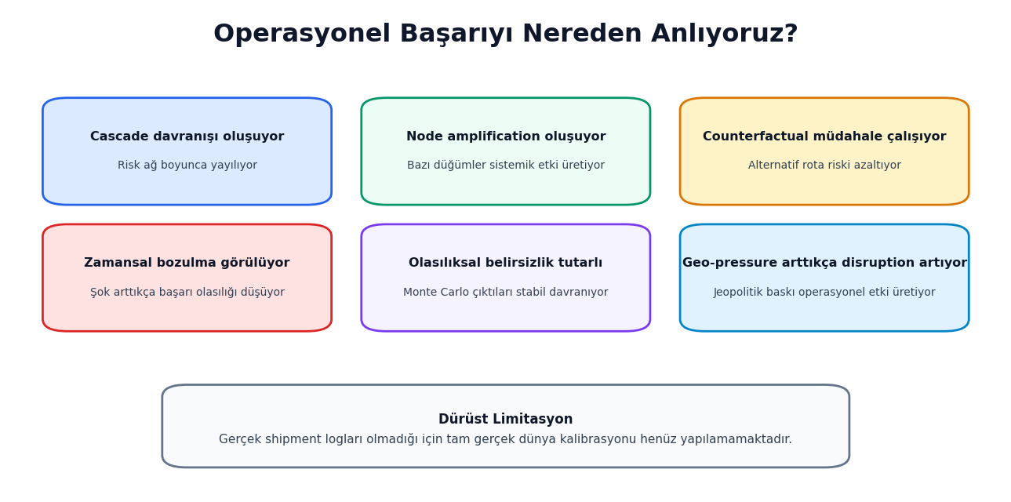

Slide 31
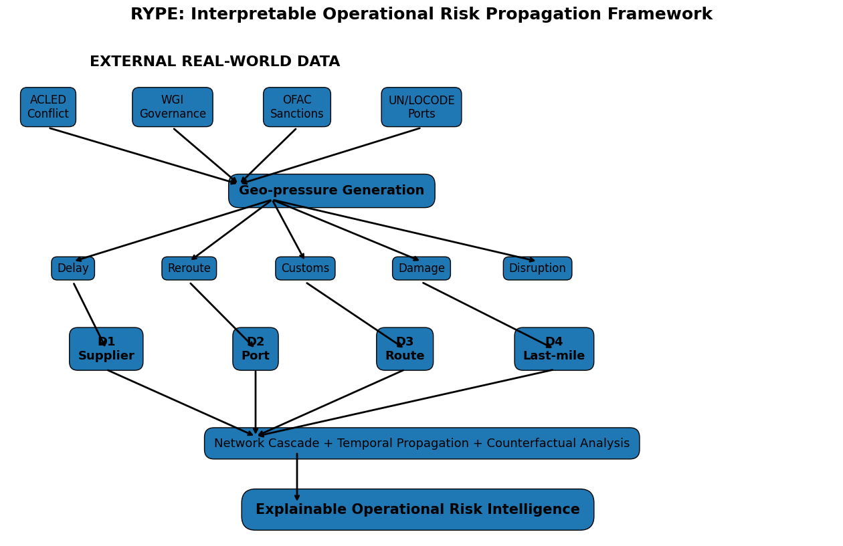

Slide 32
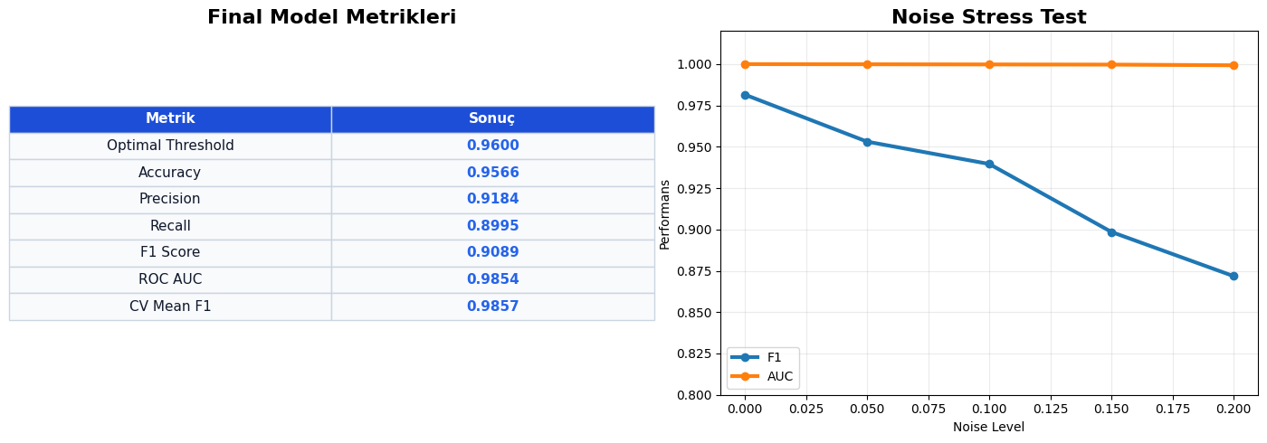
Robustness ve İstatistiksel Validasyon
Threshold optimization ile karar eşiği belirlendi.
Cross-validation sonuçları performansın stabil olduğunu gösterdi.
Noise stress test altında model kademeli bozulma gösterdi.
Monte Carlo analizi belirsizlik davranışını test etti.
“Sistem farklı koşullar altında davranışsal tutarlılık göstermektedir.”

Slide 33
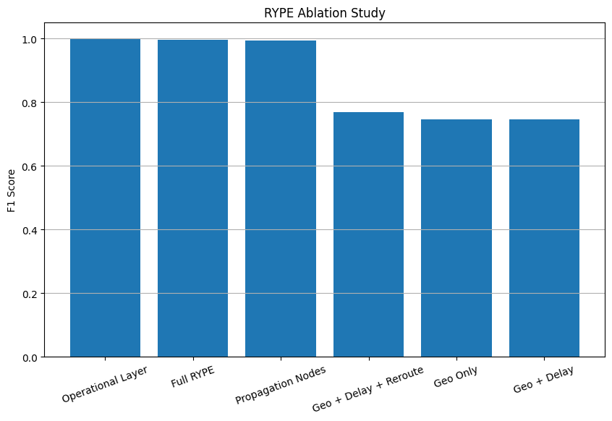

Slide 34
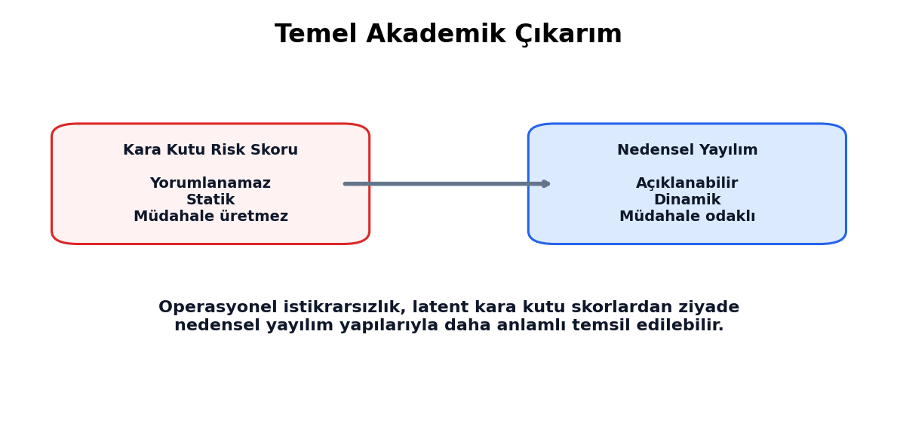
Temel Akademik Çıkarım
RYPE şu özellikleri birleştirir:
Açıklanabilir yapı
Operasyonel yorumlanabilirlik
Müdahale odaklı analiz
Ağ temelli risk yayılımı
Jeopolitik risk temellendirmesi
“Operasyonel istikrarsızlık, latent kara kutu skorlardan ziyade nedensel yayılım yapılarıyla daha anlamlı temsil edilebilir.”
“Bu çalışmanın temel sonucu, yüksek skor üretmekten çok, operasyonel riskin nasıl oluştuğunu ve yayıldığını açıklayabilmenin daha değerli olduğudur.”

Slide 35
Limitasyonlar ve Gelecek Çalışmalar
Gelecek Çalışmalar
AIS entegrasyonu
ERP shipment logları
Bayesian propagation
Graph neural propagation
Gerçek zamanlı erken uyarı sistemi
Canlı liman yoğunluk analizi
Limitasyonlar
Sentetik operasyonel etiketler kullanıldı.
Gerçek AIS shipment verileri bulunmuyor.
ERP operasyon logları entegre edilmedi.
Propagation katsayıları uzman tabanlı üretildi.
Gerçek zamanlı veri akışı henüz yok.
“RYPE, gerçek zamanlı açıklanabilir operasyonel risk zekâsına doğru genişletilebilir bir araştırma prototipi sunmaktadır.”
“Bu çalışma tam ölçekli endüstriyel ürün değil; açıklanabilir operasyonel risk zekâsı için araştırma prototipi olarak tasarlanmıştır.”

Slide 36
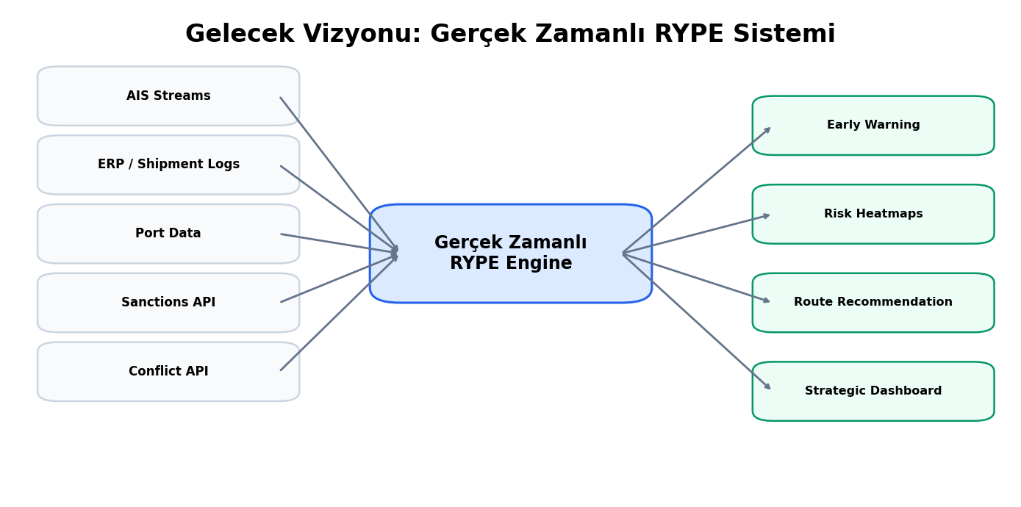
03

Slide 37
Ivanov, D. (2020). Predicting the impacts of epidemic outbreaks on global supply chains: A simulation-based analysis on the coronavirus outbreak. Transportation Research Part E, 136, 101922.
Ivanov, D., & Dolgui, A. (2021). OR-methods for coping with the ripple effect in supply chains during COVID-19 pandemic. International Journal of Production Research, 59(1), 157–168.
Tang, C. S. (2006). Perspectives in supply chain risk management. International Journal of Production Economics, 103(2), 451–488.
Christopher, M., & Peck, H. (2004). Building the resilient supply chain. International Journal of Logistics Management, 15(2), 1–14.
Lundberg, S. M., & Lee, S. I. (2017). A unified approach to interpreting model predictions. Advances in Neural Information Processing Systems.
Ribeiro, M. T., Singh, S., & Guestrin, C. (2016). “Why should I trust you?” Explaining the predictions of any classifier. ACM SIGKDD.
Doshi-Velez, F., & Kim, B. (2017). Towards a rigorous science of interpretable machine learning.
Barabási, A. L. (2016). Network Science. Cambridge University Press.
Watts, D. J., & Strogatz, S. H. (1998). Collective dynamics of ‘small-world’ networks. Nature, 393(6684), 440–442.
Caldara, D., & Iacoviello, M. (2022). Measuring geopolitical risk. American Economic Review.
Taleb, N. N. (2012). Antifragile: Things That Gain from Disorder. Random House.
Chopra, S., & Sodhi, M. (2004). Managing risk to avoid supply-chain breakdown. MIT Sloan Management Review, 46(1), 53–61.
Sheffi, Y. (2005). The resilient enterprise: Overcoming vulnerability for competitive advantage. MIT Press.
Snyder, L. V., & Shen, Z. J. M. (2019). Fundamentals of Supply Chain Theory. Wiley.
Goodfellow, I., Bengio, Y., & Courville, A. (2016). Deep Learning. MIT Press.
Pearl, J. (2009). Causality: Models, reasoning, and inference. Cambridge University Press.
Murphy, K. P. (2012). Machine Learning: A Probabilistic Perspective. MIT Press.
ACLED (Armed Conflict Location & Event Data Project). https://acleddata.com/
World Bank Worldwide Governance Indicators (WGI). https://info.worldbank.org/governance/wgi/
United Nations UN/LOCODE Database. https://unece.org/trade/uncefact/unlocode-code-list-country-and-territory
KAYNAKÇA

Slide 38
“İstatistiği bir araç olarak kullananlar ile onu bir kalkan olarak kullananlar arasındaki fark, sonuçta tek bir soruya verilen yanıtta saklıdır: Analiz bittikten sonra belirsizlik hâlâ oradaysa ne yaparsın?”

Slide 39

Ege University
TEŞEKKÜRLER
mericozcan.com
linkedin.com/in/meriç-özcan

